Slide 1
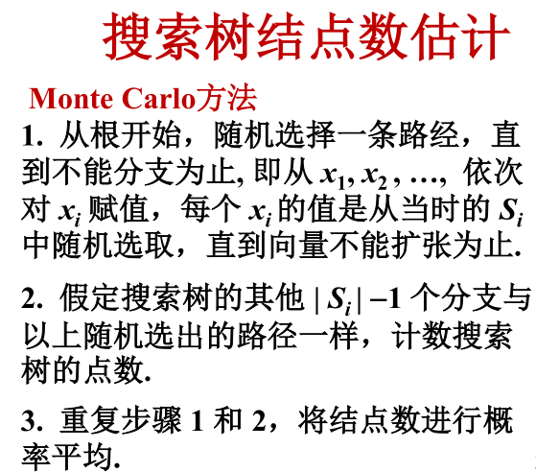
5.3 回溯算法的效率估计和改进途径

Slide 2
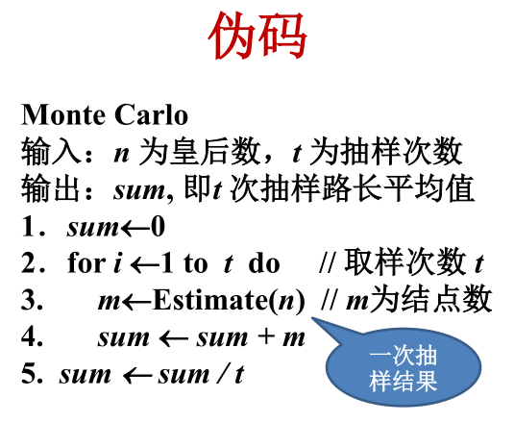
5.3 回溯算法的效率估计和改进途径

Slide 3
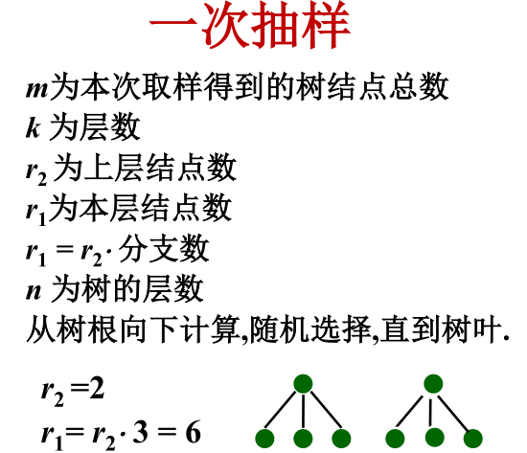
5.3 回溯算法的效率估计和改进途径

Slide 4
5.3 回溯算法的效率估计和改进途径

Slide 5
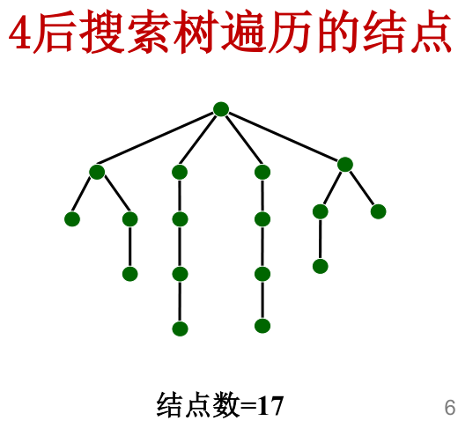
5.3 回溯算法的效率估计和改进途径

Slide 6
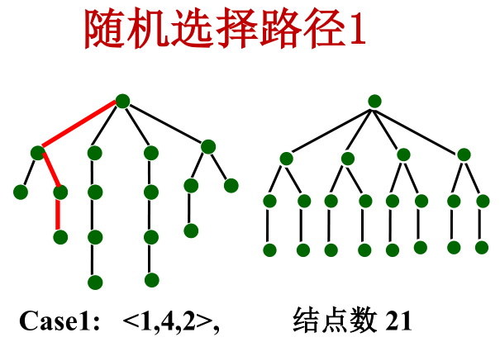
5.3 回溯算法的效率估计和改进途径

Slide 7
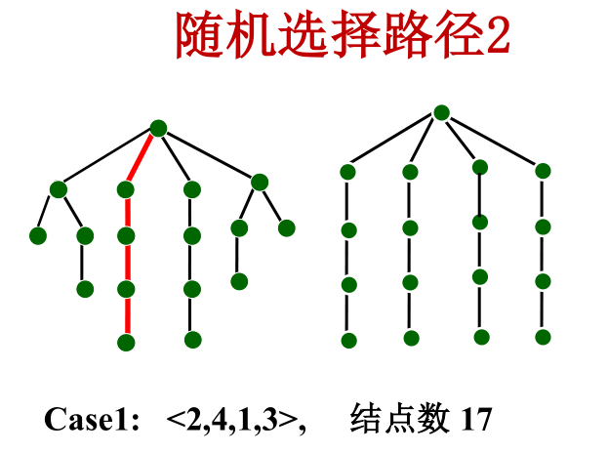
5.3 回溯算法的效率估计和改进途径

Slide 8
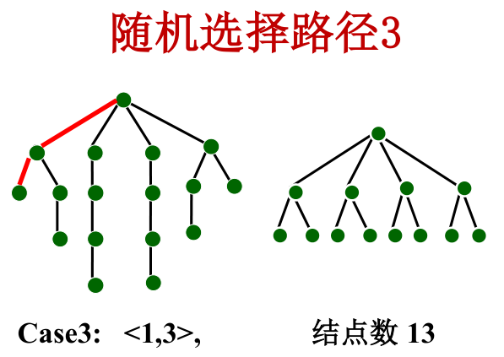
5.3 回溯算法的效率估计和改进途径

Slide 9
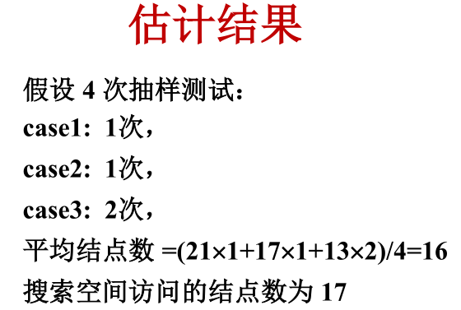
5.3 回溯算法的效率估计和改进途径

Slide 10
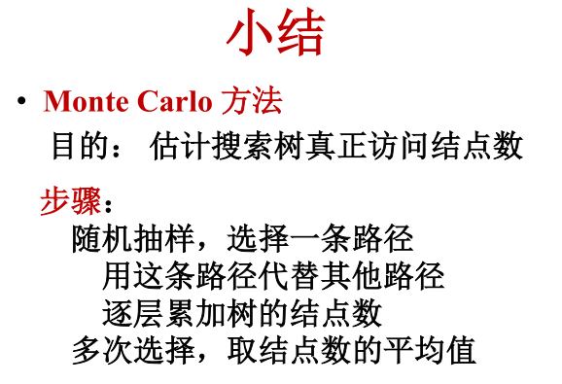
5.3 回溯算法的效率估计和改进途径

Slide 11
5.4 分支限界
分支限界法是回溯法的变种，用于求解组合优化问题。
分支限界法实现的核心：设计合适的代价函数（限界函数）
使用代价函数在搜索树的每个结点处计算该结点的代价值（即在最理想情况下，以该结点为根的子树能达到的最优值）
在搜索解空间树时，若某个结点的代价值不比已经求得的当前最优解（界）好，则可以将以该结点为根的子树剪枝，从而提高搜索效率。

Slide 12
5.4 分支限界
代价函数设计难以找出通用的方法，需根据具体问题来分析。一般地，先要确定问题解的特性：
目标函数是求最小值：则设计下界代价函数lb，若s_{i}是s_{j}的双亲结点，应满足lb(s_{i})≤lb(s_{j})，当找到一个可行解lb(s_{k})后，将所有大于lb(s_{k})的结点剪枝。
s_{i}
s_{j}

Slide 13
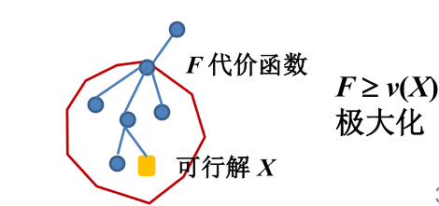
5.4 分支限界
目标函数是求最大值：则设计上界代价函数ub，若s_{i}是s_{j}的双亲结点，应满足ub(s_{i})≥ub(s_{j})，当找到一个可行解ub(s_{k})后，将所有上界小于ub(s_{k})的结点剪枝。

Slide 14
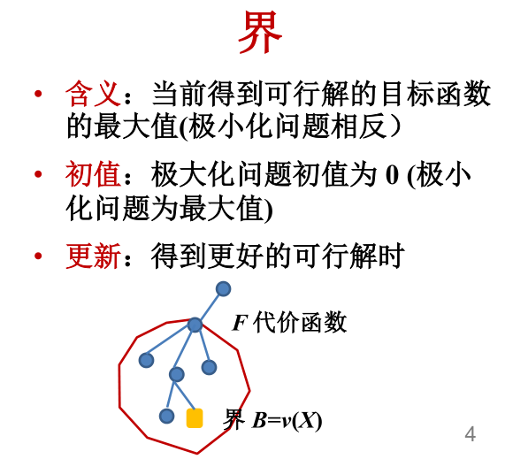
5.4 分支限界

Slide 15
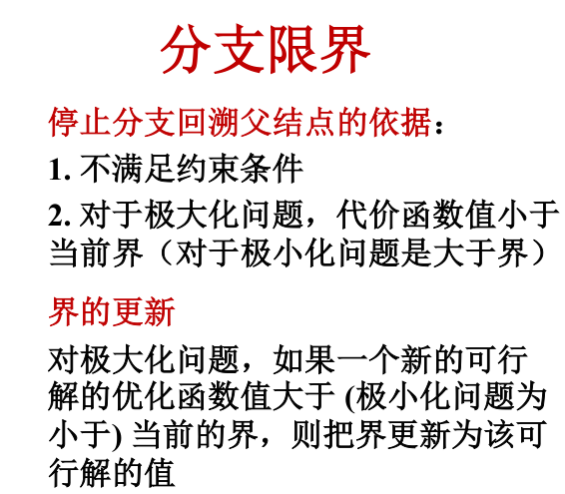
5.4 分支限界

Slide 16
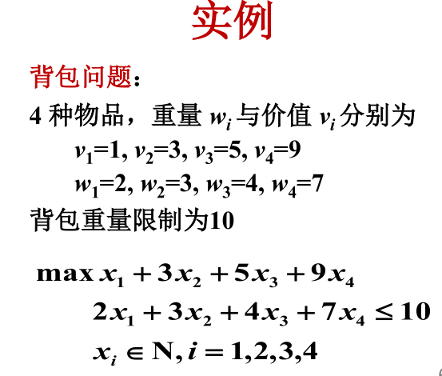
5.4 分支限界

Slide 17
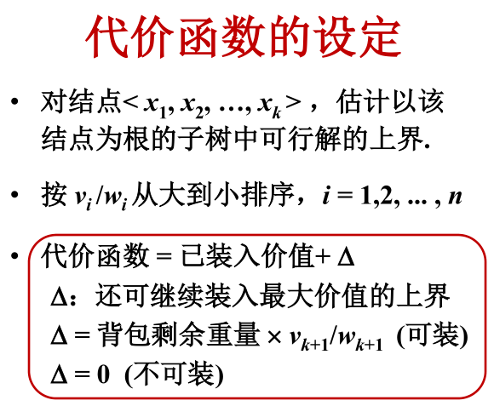
5.4 分支限界

Slide 18
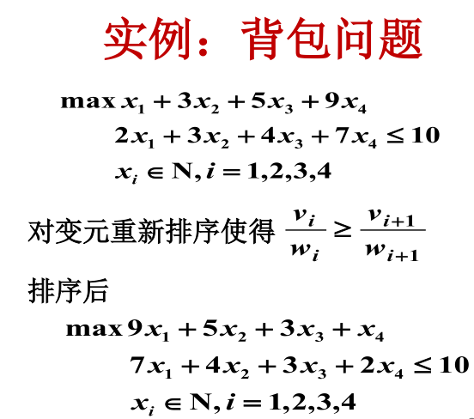
5.4 分支限界

Slide 19
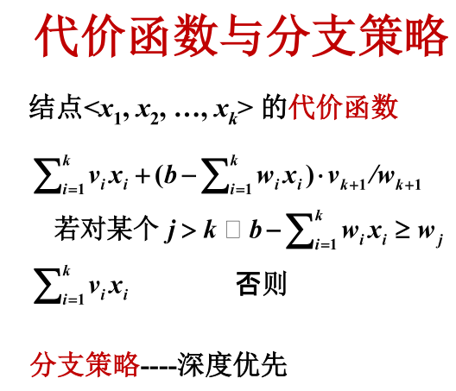
5.4 分支限界

Slide 20
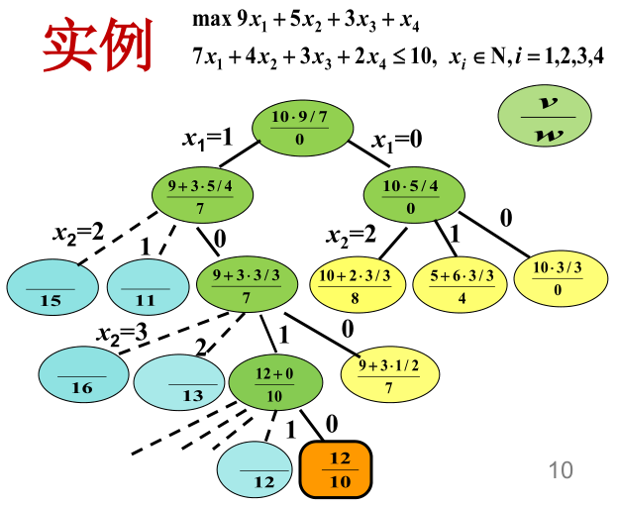
5.4 分支限界

Slide 21
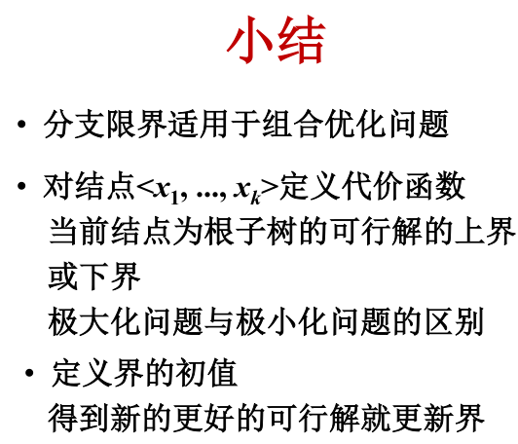
5.4 分支限界

Slide 22
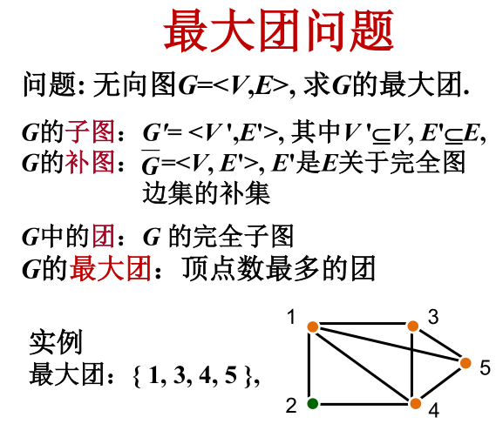
5.4 分支限界

Slide 23
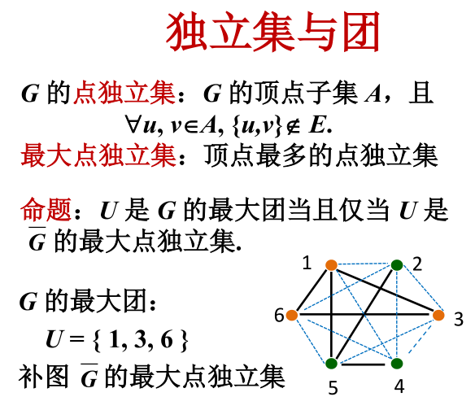
5.4 分支限界

Slide 24
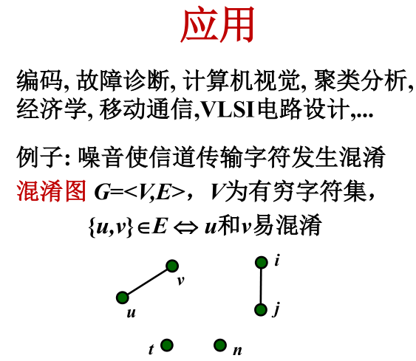
5.4 分支限界

Slide 25
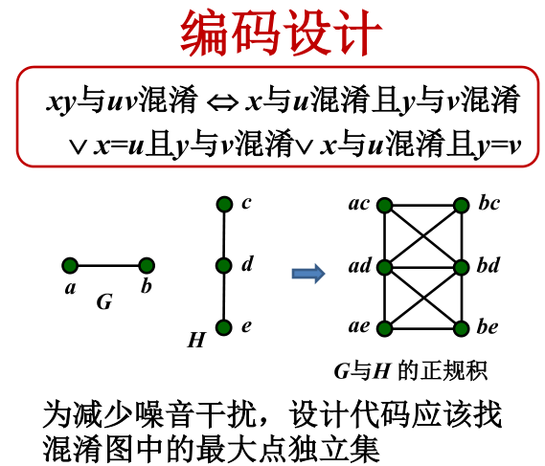
5.4 分支限界

Slide 26
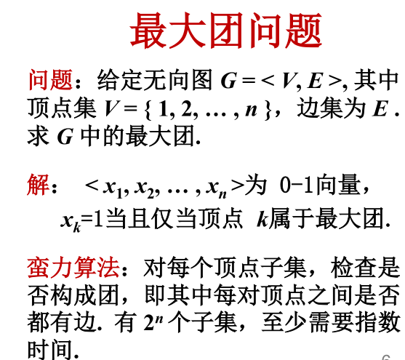
5.4 分支限界

Slide 27
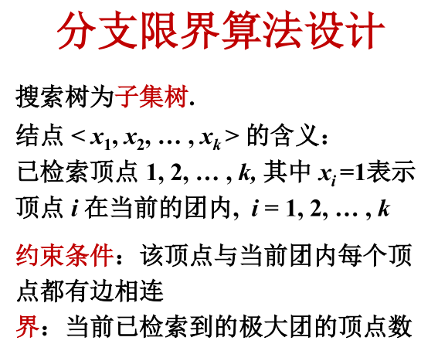
5.4 分支限界

Slide 28
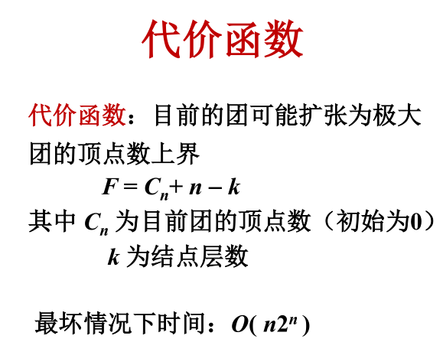
5.4 分支限界

Slide 29
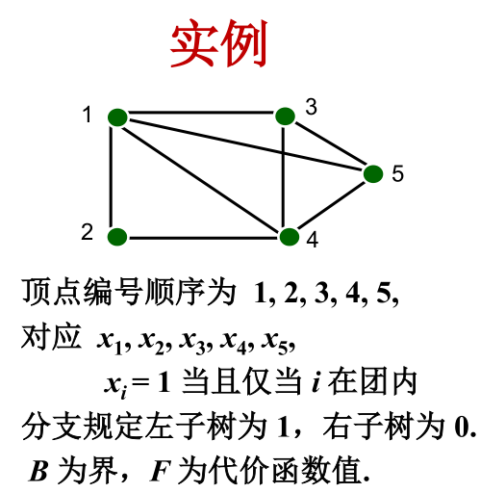
5.4 分支限界

Slide 30
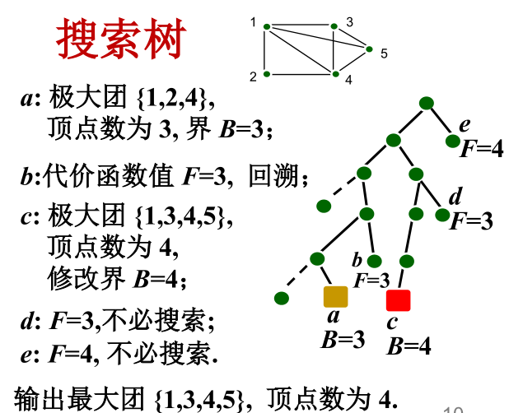
5.4 分支限界

Slide 31
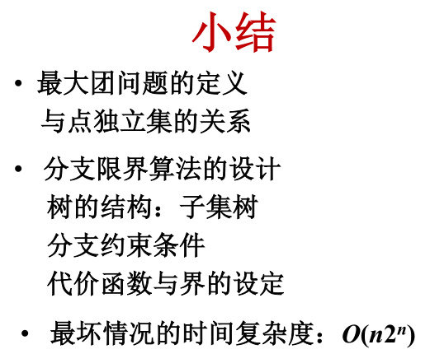
5.4 分支限界

Slide 32
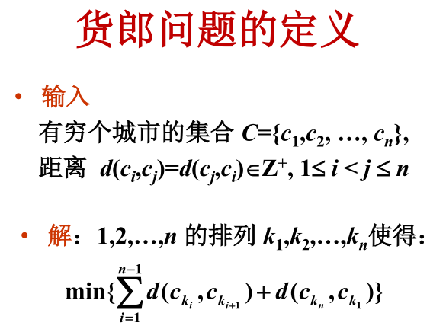
5.4 分支限界

Slide 33
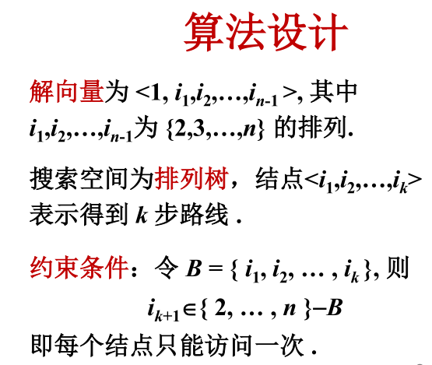
5.4 分支限界

Slide 34
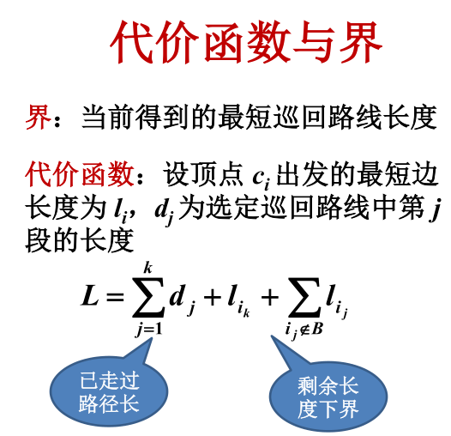
5.4 分支限界

Slide 35
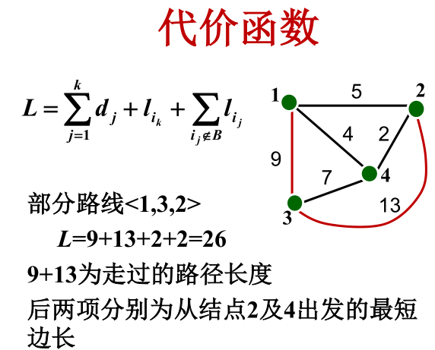
5.4 分支限界

Slide 36
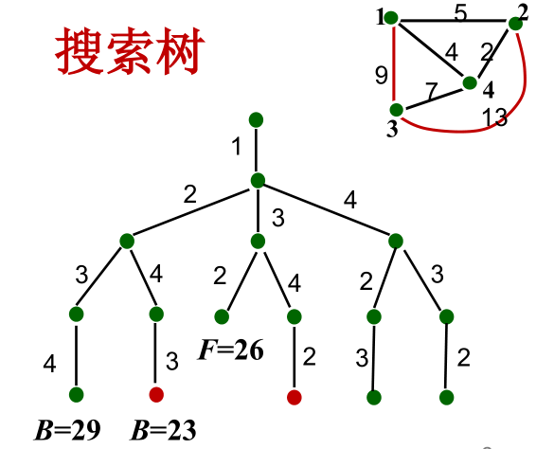
5.4 分支限界

Slide 37
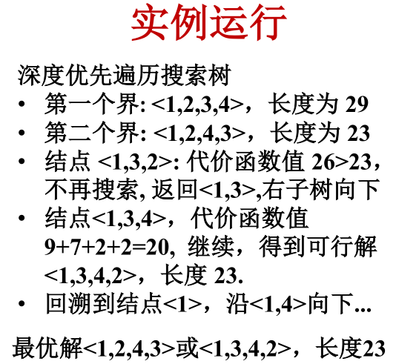
5.4 分支限界

Slide 38
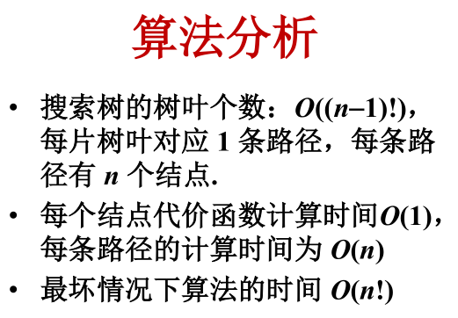
5.4 分支限界

Slide 39
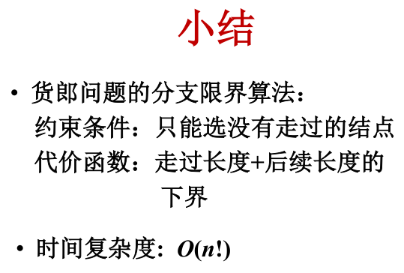
5.4 分支限界

